Slide 1
관리자용 · ADMIN
비젠 인트라넷
관리자 이용 매뉴얼
대상: 관리자 | 버전 1.2 (2026-10-12) | 실화면은 원본 그대로

Slide 2
전체 지도 — 메뉴 18개
장부 6 · 사업 3 · 인사관리 3 · 세금·정산 2 · 관리 4 (★ = 관리자 전용)
장부: 대시보드 / 매출 / 매입 / 수금관리 / 운영비 / 지출결의
사업: 프로젝트 / 거래처 / 고정비
인사관리: 구성원★ / 급여관리★ / 휴무대장
세금·정산: 세금관리 / 보고서
관리: 계정관리★ / 자금관리★ / 휴지통★ / 설정
▪ 직원은 설정 + 공통권한 메뉴만 보입니다. 대시보드·구성원·급여·계정·자금·휴지통은 관리자 전용입니다.

Slide 3
1. 로그인
관리자 아이디는 이미 전달된 상태입니다
▪ 배포 주소 접속 → 전달받은 이메일·비밀번호로 로그인
▪ 오른쪽 위 이름 → 설정에서 비밀번호를 본인 것으로 변경
▪ 비밀번호 분실 시: 본인이 찾을 수 없음 → 계정관리에서 관리자가 재설정
▪ 마지막 관리자 1명은 권한을 내리거나 삭제할 수 없습니다.

Slide 4
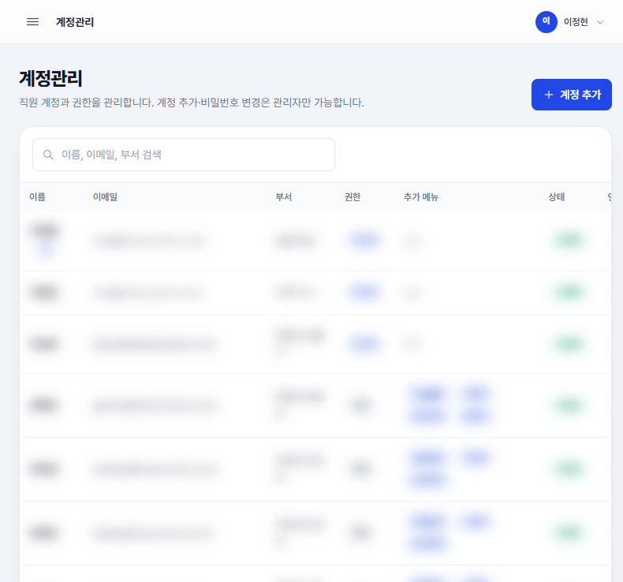
2. 계정관리 — 직원 승인·권한
관리 → 계정관리
① 계정 추가: [+ 계정 추가] → 이름·이메일·비밀번호·역할·부서
② 가입 승인: 승인대기 행 → 수정 → 사용함 체크
③ 권한: 설정→직원 공통권한(전원) + 계정 수정→개별권한, 합집합 적용
④ 재설정: 행 버튼 [비밀번호 변경]
▲ 실제 화면 (원본 그대로, 마스킹만 적용)

Slide 5
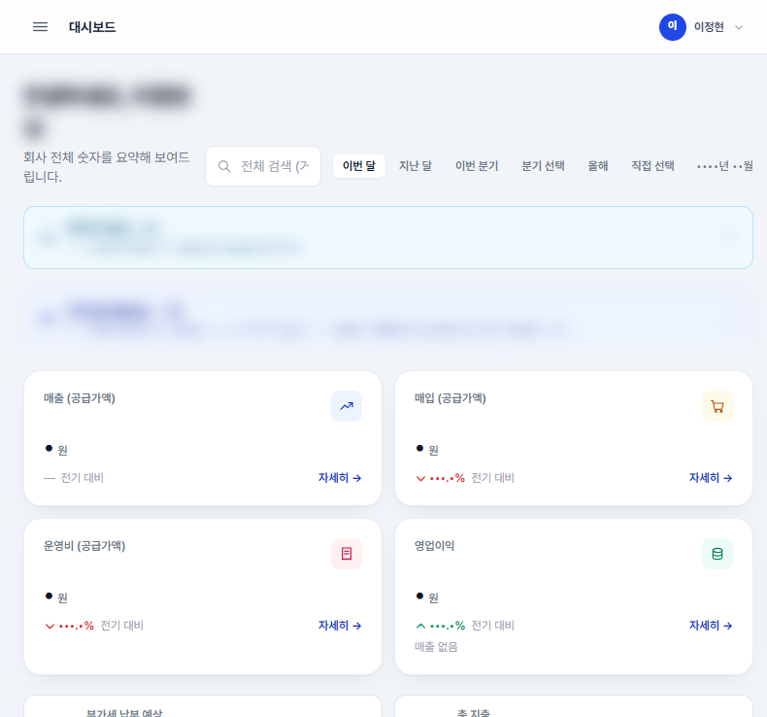
3. 대시보드 — 회사 숫자 보기
장부 → 대시보드 (관리자 전용)
▪ 기간: 이번 달 · 지난 달 · 이번 분기 · 분기선택 · 올해 · 직접선택
순매출액: 매출 공급가액 합계
영업이익: 순매출 − 매입 − 운영비 (부가세 제외)
부가세 납부예상: 매출세액 − 매입세액(매입+운영비)
▪ 12개월 추이 → 프로젝트별 수익 → 최근 지출결의 → 데이터점검
▲ 실제 화면 (원본 그대로, 마스킹만 적용)

Slide 6
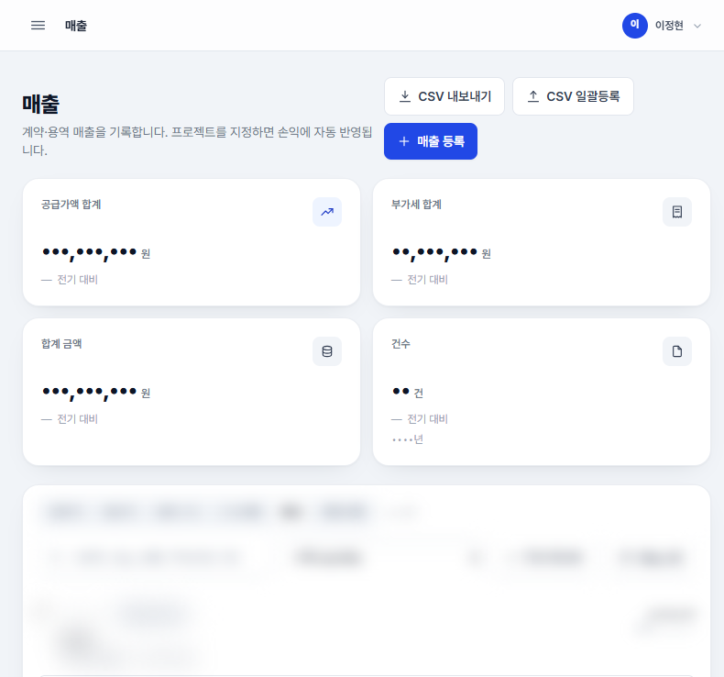
4. 장부 입력 — 4개 화면 구조 동일
매출 · 매입 · 운영비 · 지출결의
① 등록: [등록] → 일자·거래처·항목·적요
② 금액: 공급가액+부가세 분리 입력, 합계 자동
③ 프로젝트: 지정하면 손익 자동집계, 직접 입력 없음
④ 증빙: 파일당 20MB, 비공개 보관
▪ 원칙: 지출결의·운영비는 생길 때 바로 입력 (모아서 입력 금지)
▲ 매출 실제 화면 — 지출결의·운영비도 같은 모양

Slide 7
5. CSV 일괄등록 · 내보내기
엑셀에 정리해 둔 자료용
양식: 각 장부 → CSV 일괄등록 → 양식 다운로드
필수 열: 일자(YYYY-MM-DD) · 공급가액
선택 열: 거래처 · 항목 · 적요 · 부가세 · 결제수단 · 비고 · 프로젝트
▪ 프로젝트명은 등록된 이름과 정확히 일치해야 연결됩니다.
내보내기: 각 장부 → CSV 내보내기 / 보고서 → 요약·상세 CSV · 인쇄/PDF

Slide 8
6. 프로젝트 · 수금 · 거래처
사업 메뉴
프로젝트: 먼저 등록(계약금액·기간·담당자) → 장부에서 지정 → 손익 자동집계. 삭제는 관리자만
수금관리: [입금 등록] → 수금률·미수금 확인 (계약 공급가액 기준)
거래처: 등록·수정·서류첨부·중복 합치기 가능. 서류삭제는 관리자만
▪ 연도는 프로젝트를 고르는 기준, 카드 금액은 항상 전체기간 합계입니다.

Slide 9
7. 자금관리 · 급여관리 · 구성원 ★
관리자 전용
자금관리: 자금현황 [잔고 기록] / 법인카드 파일업로드 → 분류 → 일괄등록
급여관리: 급여대장 CSV → 귀속월(일한 달) 집계. 실제 지급총액 = 급여 실지급액 + 지출결의 / 장부 급여분은 실지급 − 지출결의로 기록(지결행과 중복방지)
구성원: 인라인 편집 → 일괄저장. 내부/외부협력/외부단기 구분
▪ 지급일 기준 현금흐름은 장부·대시보드(입력일 기준)에서 봅니다.

Slide 10
8. 세금 · 보고서 · 휴지통
세금관리: 연도 선택 → 부가세·원천세·4대보험·법인세 탭 → 체크·토글
보고서: 기간 선택 → 요약CSV / 상세CSV / 인쇄·PDF (임원 보고용)
휴지통 ★: 삭제된 장부·프로젝트 보관 → 복원·영구삭제. 영구삭제는 되돌릴 수 없음

Slide 11
핵심 규칙 · FAQ · 배포 체크
손익: 순매출액 − 매입 = 매출총이익 − 운영비 = 영업이익
프로젝트 손익 0원: 장부 입력 시 프로젝트 지정 확인
CSV 실패: 일자·공급가액 필수, 프로젝트명 일치 확인
☐ 배포 체크: 관리자 2개 · 전 직원 승인 · 공통권한 · 프로젝트/거래처 등록 · 테스트 1건 입력→확인→삭제

